Slide 1
Практические аспекты страхования сельскохозяйственных рисков с господдержкой с учетом изменений законодательства
Круглый стол
«Агрострахование как инструмент обеспечения финансовой устойчивости производителей плодов и ягод»
Борануков Мухарбий
Исполнительный директор НСА

Slide 2
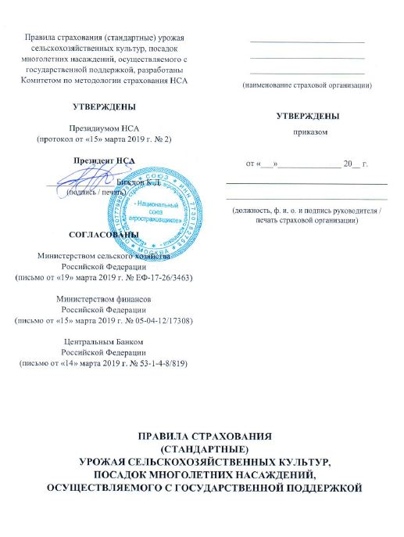
Единые правила страхования
С
о
г
л
а
с
о
в
а
н
о
Минсельхоз России («19» марта 2019 г. № ЕФ-17-26/3463)
Минфин России («15» марта 2019 г. №05-04-12/17308)
Банк России («14» марта 2019 г. № 53-1-4-8/819)
С Правилами сельскохозяйственного страхования можно ознакомиться на официальном сайте НСА www.naai.ru .
Использование единых правил страховщиками обязательно!

Slide 3
Как заключить договор страхования?
Выбрать сельхозкультуру, которую планируете застраховать
Ознакомиться с едиными правилами страхования (размещены на сайте НСА)
Выбрать страховую компанию (перечень компаний размещен на сайте НСА)
Выбрать программу страхования (риски, франшизу, страховую сумму)
Заключить договор страхования

Slide 4
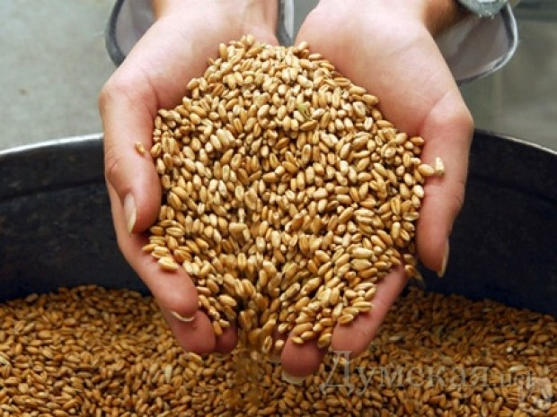
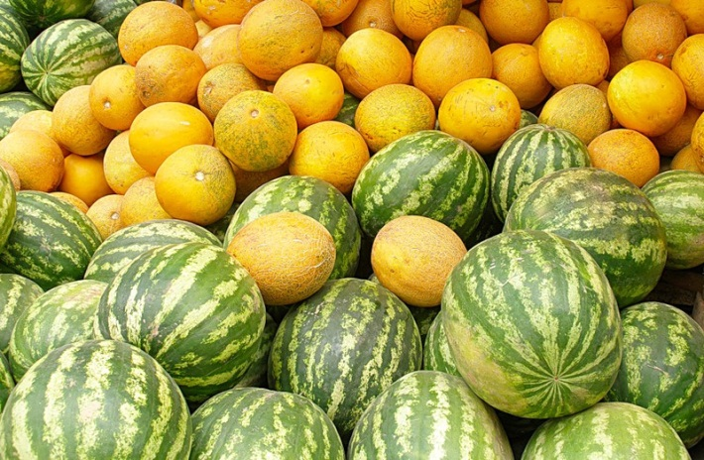
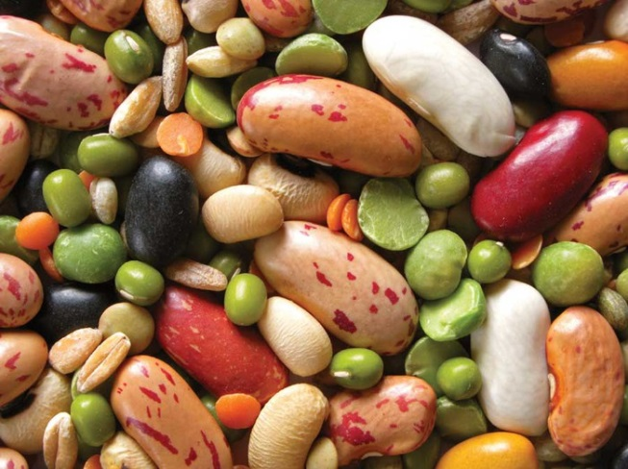
Перечень сельскохозяйственных культур
Перечень с/х культур, подлежащих страхованию с господдержкой, ежегодно определяется Планом с/х страхования
1. зерновые
2. зернобобовые
3. масличные
4. технические
5. кормовые
6. бахчевые
7. картофель
8. овощи
9. виноград
10. семечковые и
11. косточковые
12. ягодные
13. орехоплодные
14. субтропические
15. хмель
16. чай

Slide 5
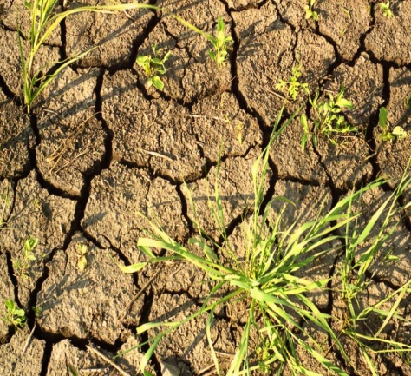
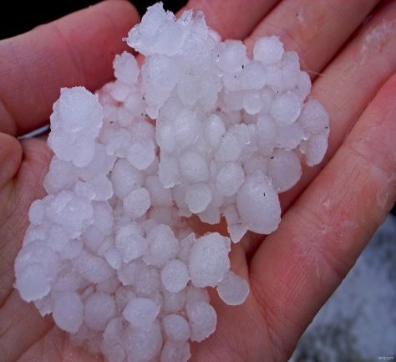
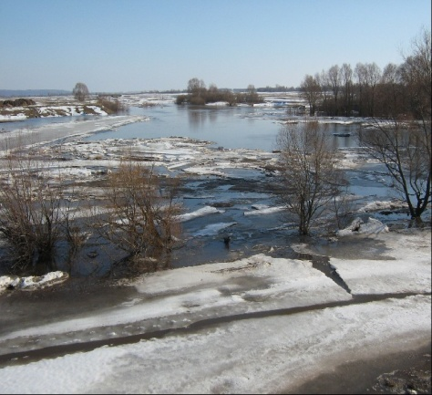
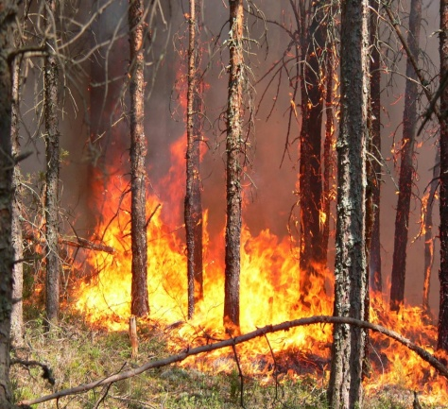
Страховые риски
До 01.03.2019 г.
С 01.03.2019 г.
Атмосферная засуха
Почвенная засуха
Суховей
Заморозки
Вымерзание
Выпревание
Градобитие
Пыльная буря
Ледяная корка
Половодье
Переувлажнение почвы
Наводнение
Подтопление
Паводок
Оползень
Сильный ветер
Ураганный ветер
Землетрясение
Лавина
Сель
Природный пожар
Эпифитотия
+ риски:
24. сильный ливень
25. сильный или продолжительный дождь
26. раннее появление или установление снежного покрова
27. промерзание верхнего слоя почвы
23. Нарушение электро-, тепло-, водоснабжения в результате стихийных бедствий (для культур, выращиваемых в защищенном грунте или на мелиорируемых землях)
Возможен выбор отдельных событий!
Перечень событий определен законом и не может быть изменен!

Slide 6
Основные показатели по страхованию ягодников
Субъекты, принявшие участие в сельхозстраховании с господдержкой
Выплаты, осуществлённые страховыми компаниями, млн руб.
Год | Наименование субъекта РФ
2012 | Кабардино-Балкарская Республика
2012 | Республика Дагестан
2012 | Тамбовская область
2013 | Воронежская область
2013 | Республика Саха (Якутия)
2014 | Воронежская область
2015 | Приморский край
Субъект РФ | Событие | Заявлен-ные убытки | Выплачен-ные убытки
2013 год
Республика Саха (Якутия) | Заморозки | 0,74 | 0,74
2016 год
Воронежская область | Атмосферная засуха | 0,85 | 0,85

Slide 7
Методика определения страховой стоимости и размера утраты посадок многолетних насаждений
Страховая стоимость посадок многолетних насаждений (МН) определяется СХТП и страховой организацией по данным бухгалтерского учета СХТП на дату заключения договора страхования:
МН в плодоносящем возрасте - по стоимости, которая подлежит отражению в бухгалтерском балансе СХТП;
МН в неплодоносящем возрасте - по сумме затрат на закладку и выращивание посадок многолетних насаждений.
Размер утраты (гибели) посадок многолетних насаждений исчисляется в полных рублях.
Размер утраты или гибели посадок МН в результате наступления событий, предусмотренных договором сельхозстрахования в соответствии со статьей 8 Федерального закона № 260-ФЗ, определяется СХТП и страховой организацией следующим образом:
Ag = (Sf x Ka) / Kf,
где:
Ag (га) - размер площади утраты (гибели) посадок МН;
Sf (га) - размер площади под посадками МН, предусмотренный договором страхования;
Ka (шт.) - количество погибших МН в результате наступления событий, предусмотренных договором страхования;
Kf (шт.) - количество МН насаждений на момент заключения договора страхования.

Slide 8
Методика определения страховой стоимости и размера утраты урожая многолетних насаждений
Страховая стоимость урожая сельхозкультуры по формуле:
Cc = Q x Up,
где:
Cc (руб.) - страховая стоимость урожая сельхозкультуры;
Q (руб./ц) - средняя цена сельхозкультуры, сложившаяся по субъекту РФ за год.
Up (ц) - планируемый урожай сельхозкультуры, определяемый СХТП и страховой организацией по формуле:
Up = S x Ym,
где:
S (га) - площадь посадок многолетних насаждений в плодоносящем возрасте в текущем году;
Ym (ц/га) - средняя урожайность с площади посадок многолетних насаждений в плодоносящем возрасте за 5 предыдущих лет, определяется следующим образом:
где:
v1, v2, v3, v4, v5 (ц) - валовой сбор урожая с площади посадок многолетних насаждений в плодоносящем возрасте, полученный СХТП за каждый год из пяти лет.
s1, s2, s3, s4, s5 (га) - площадь посадок многолетних насаждений в плодоносящем возрасте СХТП за каждый год из пяти лет
Вся информация берётся из данным форм Росстата (формы N 29-СХ, N 2-фермер), а в случае их отсутствия - по имеющимся данным бухгалтерского учета СХТП
Размер утраты (гибели) урожая сельхозкультуры в результате наступления событий, предусмотренных договором сельхозтрахования в соответствии со статьей 8 Федерального закона № 260-ФЗ, определяется СХТП и страховой организацией определяется следующим образом:
Ac = Up - Uf,
где:
Ac (ц) - размер утраты (гибели) урожая сельхозкультуры с площади посева (посадок) сельхозкультуры в текущем году в результате наступления событий, предусмотренных договором сельхозстрахования;
Up (ц) - планируемый урожай сельхозкультуры при заключении договора сельхозстрахования;
Uf (ц) - валовой сбор урожая многолетних насаждений с площади посадок в плодоносящем возрасте в текущем году.

Slide 9
Выбор программы страхования (по всем рискам)
Культура | Ягодники *
Цена реализации | 12 100 руб./ц**
Средняя 5-яя урожайность | 23,8 ц/га**
Страховая сумма (100% от страховой стоимости) =
12 100 руб. /ц Х 23,8 ц/га = 288 тыс. руб.
В расчете на 1 га
Программа страхования | Страховой тариф,% *** | Страховая премия (всего), тыс. руб. | Страховая премия (СХТП, 50%), тыс. руб. | Страховая выплата при полной гибели, тыс. руб. | Страховая выплата при гибели 75%, тыс. руб. | Страховая выплата при гибели 50%, тыс. руб. | Страховая выплата при гибели 25%, тыс. руб.
100/10 | 10,9 | 31 | 15,7 | 259 | 187 | 115 | 43
100/25 | 6,1 | 17,6 | 8,8 | 216 | 144 | 72 | 0
100/50 | 2,3 | 6,6 | 3,3 | 144 | 72 | 0 | -
* Согласно методологии Росстата, ягодники - это земляника, клубника, малина, смородина, крыжовник и другие ягодники.
** По данным Росстата – в среднем по России
*** На примере Московской области, в соответствии с Планом сельскохозяйственного страхования на 2020 год.

Slide 10
Выбор программы страхования (по отдельным рискам)
Предельные размеры ставок для расчета размера субсидий *
 |  | Базовые предельные размеры ставок с учетом доли участия страхователя в риске (в процентах от страховой суммы)***, % |  |  |  |  |  |  |  |  | Поправочные коэффициенты к базовым предельным размерам ставок в зависимости от события (событий, групп событий), от воздействия которого (которых) застрахован риск утраты (гибели) объекта страхования в соответствии с договором сельскохозяйственного страхования****
Группы сельскохозяй-ственных культур и многолетних насаждений | Виды сельскохозяй-ственных культур и многолетних насаждений ** | 10 | 15 | 20 | 25 | 30 | 35 | 40 | 45 | 50 | Атмосферная засуха, почвенная засуха, суховей | Заморозки, выпревание, вымерзание, ледяная корка, раннее появление или установление снежного покрова, промерзание верхнего слоя почвы | Град, крупный град, сильный ливень, сильный и (или) продолжительный дождь, переувлажнение почвы | Половодье, наводнение, подтопление, паводок | Оползень, землетрясение, сход снежных лавин, сель | Сильная пыльная (песчаная) буря, сильный и (или) ураганный ветер | Природный пожар | Проникновение и (или) распространение вредных организмов, если такие события носят эпифитотический характер | Нарушение электро-, и (или) тепло-, и (или) водоснабжения в результате опасных природных явлений и стихийных бедствий при страховании сельскохозяйственных культур, выращиваемых в защищенном грунте или на мелиорируемых землях | Все события
1 | 2 | 3 | 4 | 5 | 6 | 7 | 8 | 9 | 10 | 11 | 12 | 13 | 14 | 15 | 16 | 17 | 18 | 19 | 20 | 21
Многолетние насаждения | Все виды | 10,9 | 9,2 | 7,4 | 6,1 | 4,9 | 4,5 | 3,5 | 2,9 | 2,3 | 0,5 | 0,3 | 0,5 | 0,0 | 0,0 | 0,0 | 0,1 | 0,0 | 0,1 | 1
Страховая премия (все риски):
31 394 руб. * 10,9% = 3 422 руб.
Страховая премия (заморозки):
31 394 руб. * 10,9%* 0,3 = 1 027 руб.
- 70%

Slide 11
Страховая выплата
Страховым случаем признается снижение урожая по сравнению с запланированным в результате событий, предусмотренных договором страхования
Культура | Земляника
Цена реализации | 12 100 руб./ц
Планируемый урожай | 100 ц
Франшиза | 10% (121 000 руб.)
Фактический урожай | 20 ц
Застрахованные события | Заморозки
Произошедшие события | Сильный дождь, заморозки
Расчет размера убытка:
(100 ц – 20 ц) * 12 100 руб./ц * ½ = 484 000 руб.
Расчет размера выплаты:
484 000 руб. – 121 000 руб. = 363 000 руб.

Slide 12
Заявление на страхование
Заявление на страхование – единственный обязательный документ, необходимый для заключения договора страхования.
Ответственность за достоверность сведений, указанных в заявлении, несет Страхователь.
Если Страхователь сообщил заведомо ложные сведения, Страховщик вправе потребовать признания договора страхования недействительным.

Slide 13
Документы для заключения договора страхования
Для принятия решения о заключении договора страхования Страховщик вправе дополнительно к заявлению запросить документы, характеризующие степень страхового риска, а также документы, позволяющие подтвердить возможность получения планируемой урожайности (п. 7.2.3. Правил )
№ п/п | Наименование документа
1 | Формы статистической отчетности (29-СХ/2-фермер; 4-СХ/1-фермер) за 5 лет, предшествующих году заключения договора
2 | Карта полей
3 | Технологическая карта
4 | Документы, подтверждающие право пользования с/х угодьями
Страховщиком могут быть запрошены иные документы, согласно п. 7.2.3 Правил.

Slide 14
Требования к договору страхования
Договор страхования заключен до момента прекращения вегетации (перехода в зимнее состояние покоя) многолетних насаждений
С/х культура включена в план с/х страхования на текущий год. Страхованию подлежит вся площадь в субъекте РФ
Договор страхования вступил в силу и по нему перечислена 50% начисленной страховой премии
Страховая сумма в договоре страхования установлена в размере не менее чем 70% страховой стоимости
Франшиза составляет от 10 до 50% страховой суммы
Расчет страховой стоимости осуществляется согласно методикам, утвержденным Минсельхозом
Договор не может быть прекращен до наступления срока, на который он был заключен, кроме случаев, предусмотренных статьей 958 ГК РФ

Slide 15
Период страхования
Период страхования – период, в течение которого события относятся к страховым, то есть к событиям, убытки в результате которых возмещаются страховщиком при наступлении страхового случая.
Период страхования начинается с момента уплаты первого страхового взноса в полном объеме, но не ранее дня начала посева.
не защищено страхованием!
период страхования (защищено страхованием!)
не более 15 дней
Град
Град
Период выращивания с/х культуры
Посев
Уплата 1-го взноса
Заключение договора
Уборка
Если событие имеет продолжительный характер и с момента его начала до вступления договора в силу прошло менее 25% продолжительности, то оно покрывается страхованием.

Slide 16
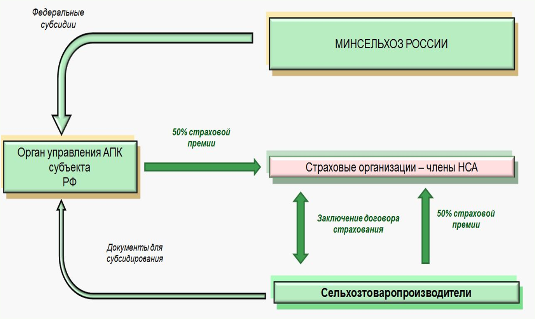
Механизм получения субсидии по договору сельскохозяйственного страхования
IV
I
II
III

Slide 17
Подача документов на субсидирование
После заключения договора страхования и оплаты 50% страховой премии в течение 5 рабочих дней документы подаются в орган управления АПК для получения субсидий.
№ п/п | Примерный перечень документов
1 | заявление о перечислении целевых средств
2 | справку о размере целевых средств
3 | копию договора сельскохозяйственного страхования
4 | выписку из отчета о платежеспособности страховой организации
Перечень документов определяется региональным нормативным правовым актом.

Slide 18
Обязанности страхователя
- соблюдать агротехнику, в том числе выполнять все мероприятия, предусмотренные технологической картой
- письменно согласовать со Страховщиком внесение изменений в технологическую карту
- предоставить Страховщику возможность произвести осмотр посевных площадей;
- если посевы сельскохозяйственных культур погибли в результате страховых событий, и по агротехническим срокам возможен пересев, то произвести пересев. При признании произошедшего события, ставшего причиной проведения подсева, страховым случаем, затраты Страхователя на пересев возмещаются страховщиком.

Slide 19
Этапы урегулирования убытка
№ п/п | Действия Страховщика | Срок
1 | Запрос дополнительных документов после получения заявления на выплату | 7 дней
2 | после получения всех документов Страховщиком принимается решение: - о признании события страховым случаем / об отказе в страховой выплате; - о проведении страхового расследования | 15 дней
3 | Уведомить Страхователя о принятом решении после принятия решения | 3 дня
4 | Страховая выплата с даты принятия решения | 10 дней

Slide 20
Если наступил страховой случай
Уведомить Страховщика о событии, имеющем признаки страхового, незамедлительно любым доступным способом, а также в письменной форме в течение 3 рабочих дней (п. 8.5.1. Правил страхования)
1
2
Принять все разумные и доступные меры по предотвращению и уменьшению ущерба урожая
3
Сохранить пострадавшие с/х культуры, в том виде, в котором они оказались после наступления страхового события
4
Совместно со Страховщиком участвовать в обследовании пострадавших культур, в том числе при определении урожайности перед началом уборки о чем обязательно заблаговременно уведомить страховщика до начала уборки
5
8.2.12. направить Страховщику Заявление на выплату страхового возмещения в течение 5 рабочих дней после окончания уборки

Slide 21
Документы для урегулирования убытка
№ п/п | Наименование документа
1 | договор сельскохозяйственного страхования
2 | документы, подтверждающие уплату страховой премии
3 | письменное сообщение о наступлении события
4 | акты обследования сельскохозяйственных культур (в том числе определения урожайности на корню), составленные с участием представителей Страховщика
5 | формы 29-сх и 2-фермер/ 4-СХ и 1-фермер с отметкой Росстата
6 | документы, подтверждающие наличие события
Страховщиком могут быть дополнительно запрошены документы, предусмотренные п. 9.6. Правил страхования

Slide 22
Спасибо за внимание!
Национальный союз агростраховщиков
Тел/факс +7 (495) 782-04-99
info@naai.ru
www.naai.ru

